Slide 1


ОБУЗ «Курская городская поликлиник №5»
Проект «ЭФФЕКТИВНЫЙ РЕГИОН»
Оптимизация рабочего места медицинской сестры (поста медицинской сестры)
Курск, 2025

Slide 2
Краткое описание проекта
На приеме у врача-терапевта участкового большое количество времени занимает оформление медицинской документации в МИС (медицинская информационная система). По результатам проведенного тайминга, в течение приема одного пациента врач тратит на оформление документов 19 минут (распечатка результатов анализов, оформление справки на получение санаторно-курортной путевки и санаторно-курортной карты, выдача направления на анализы, формирование выписки из электронной медицинской карты). При этом на объективный осмотр выделяется слишком мало времени - 3 мин. В условиях растущих запросов пациентов в персонифицированной медицине, а также необходимости внесения данных в МИС, для отображения истории болезни в личном кабинете на портале Госуслуг, необходимо оперативное внесение данных. Процесс проведения приема сопряжен с длительным ожиданием пациентом своей очереди. Очередь к врачу увеличивается и за счет нецелевых посещений. После проведения приема врачу нередко приходится задерживать прием следующего пациента, чтобы дозаполнить данные о состоянии здоровья пациента, дооформить медицинскую документацию.
Предлагается организовать пост медицинской сестры, оснащенный автоматизированным рабочим местом, который сможет уменьшить очередь у кабинета врача и разгрузить врача, уменьшив количество времени на оформление медицинской документации и увеличить время на проведение объективного осмотра. У медицинской сестры пациенты смогут получить распечатку результатов анализов, оформить справку на получение санаторно-курортной путевки и санаторно-курортную карту, получить направления на анализы, выписку из электронной медицинской карты, получить справку о прохождении профилактических медицинских осмотров (диспансеризация определенных групп взрослого населения и профилактические осмотры взрослого населения). Для осуществления организации автоматизированного рабочего места медицинской сестры (поста) необходимо приобретение технического оборудования.
Направления реализации проекта:
1. Приобретение оборудования и сопутствующие расходы

Slide 3
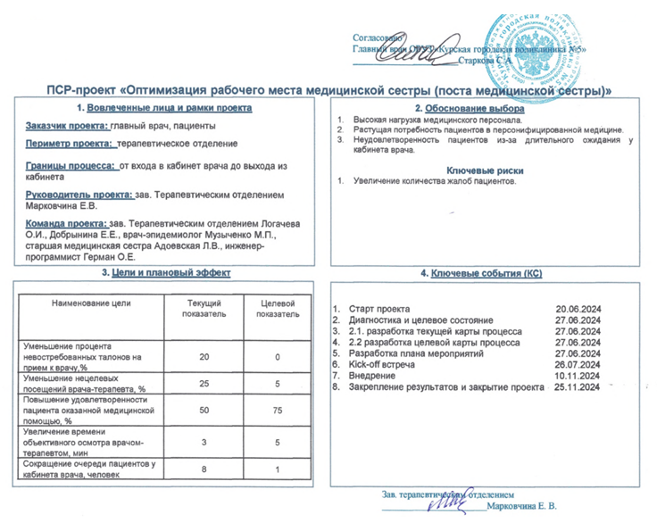
Карточка проекта

Slide 4
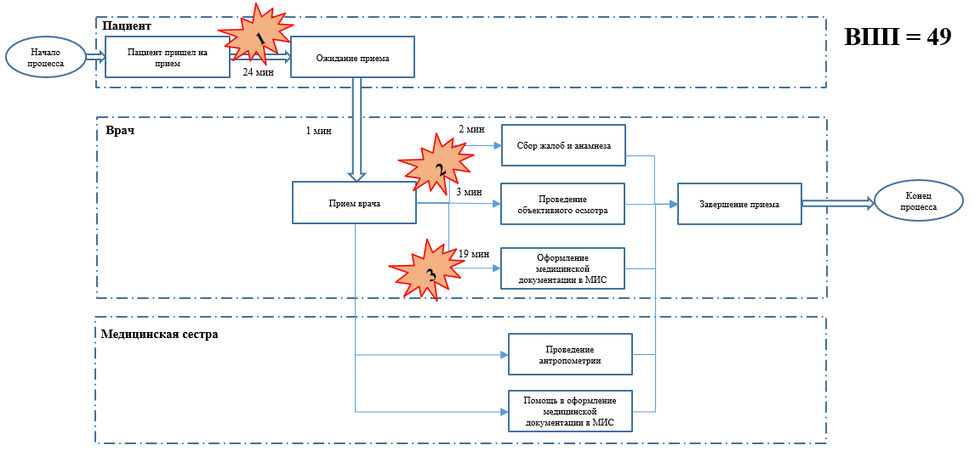
Карта текущего состояния
3
Перечень проблем:
Длительное время ожидания приема у кабинета врача
Недостаточное количество времени на проведение объективного осмотра
Задержка приема врачом, в связи с длительным оформлением медицинской документации в МИС и
отсутствием технического оборудования на рабочем месте медицинской сестры

Slide 5
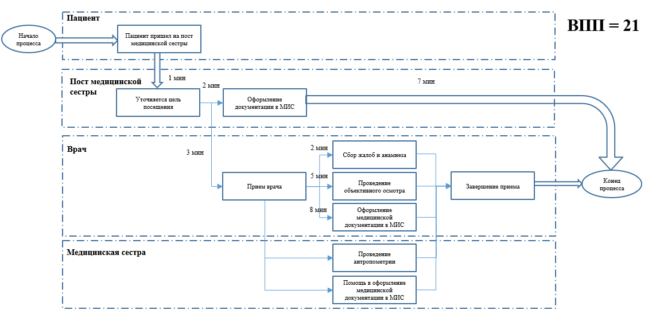
Карта потока целевое состояние
Перечень решений:
Организовать автоматизированный пост медицинской сестры
Обеспечить техническим оборудованием место медицинской сестры

Slide 6
План мероприятий
№ п/п | Решаемая задача | Мероприятие | Дата начала | Дата окончания | Статус реализации
1. | Организация автоматизированного поста медицинской сестры | Определение регламента работы, перечня функций поста | 16.09.2024 | 14.10.2024 | Выполнено
2. | Обеспечение техническим оборудованием места медицинской сестры | Для оптимального функционирования поста медицинской сестры необходимо приобретение компьютерного оборудования, офисной техники (МФУ) | 07.10.2024 | 21.10.2024 | Выполнено

Slide 7
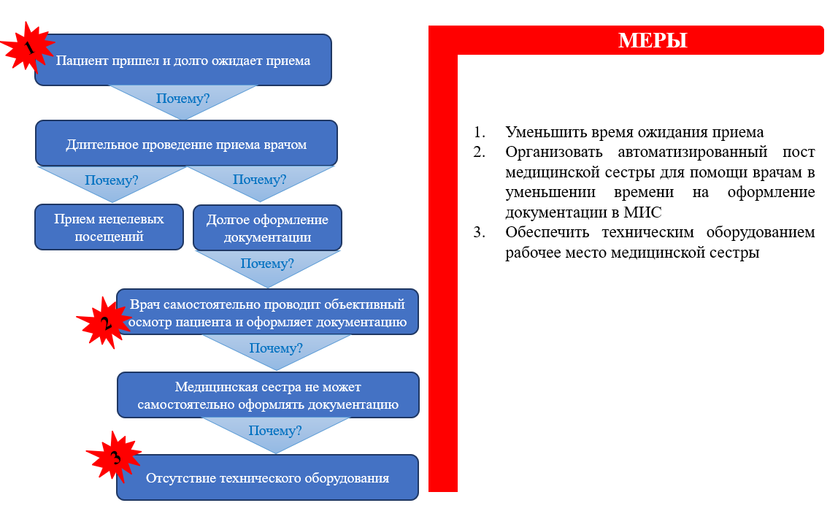
Диаграмма Спагетти (диаграмма Исикавы, доска Канбан, 5 Почему и др.) (при наличии)

Slide 8
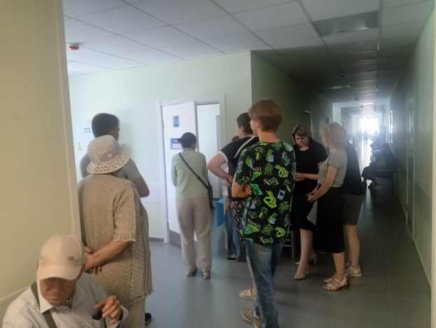
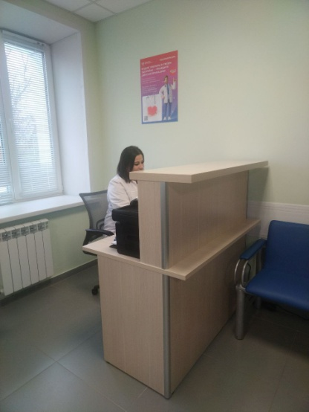
Эффективное решение №1
Проблема
Решение
Результат
пример
Фото
Снижение пациентов у кабинета врача (чел.)
87,5 %
По результатам проведенного тайминга, в течение приема одного пациента врач тратит на оформление документов 19 минут (распечатка результатов анализов, оформление справки на получение санаторно-курортной путевки и санаторно-курортной карты, выдача направления на анализы, формирование выписки из электронной медицинской карты). Процесс проведения приема сопряжен с длительным ожиданием пациентом своей очереди.
У медицинской сестры пациенты смогут получить распечатку результатов анализов, оформить справку на получение санаторно-курортной путевки и санаторно-курортную карту, получить направления на анализы, выписку из электронной медицинской карты, получить справку о прохождении профилактических медицинских осмотров (диспансеризация определенных групп взрослого населения и профилактические осмотры взрослого населения).
Сокращение очереди пациентов у кабинета врача
Notes:
8

Slide 9
Достижение целевых показателей
Показатель | Текущее состояние | Целевое состояние | Результат
1. Уменьшение процента невостребованных талонов на прием к врачу, % | 20 | 0 | 100%
2. Уменьшение нецелевых посещений врача- терапевта, % | 25 | 5 | 100%
3. Повышение удовлетворенности пациента оказанной медицинской помощью, % | 50 | 75 | 100%
4. Увеличение времени объективного осмотра врачом-терапевтом, мин | 3 | 5 | 100%
5. Сокращение очереди пациентов у кабинета врача, чел | 8 | 1 | 100%

Slide 10
Заключение
Организованный пост медицинской сестры, оснащенный автоматизированным рабочим местом, смог уменьшить очередь у кабинета врача и разгрузить врача, уменьшив количество времени на оформление медицинской документации, и увеличить время на проведение объективного осмотра. У медицинской сестры пациенты могут получить распечатку результатов анализов, оформить справку на получение санаторно-курортной путевки и санаторно-курортную карту, получить направления на анализы, выписку из электронной медицинской карты, получить справку о прохождении профилактических медицинских осмотров (диспансеризация определенных групп взрослого населения и профилактические осмотры взрослого населения).

